Slide 1







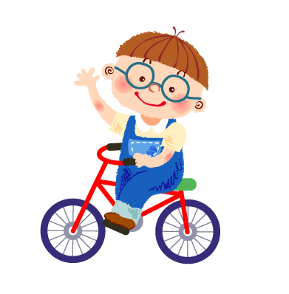
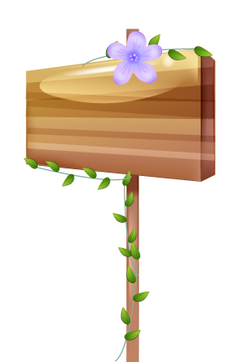


CHÀO MỪNG
CÁC CON HỌC SINH
ĐẾN VỚI TIẾT HỌC
2A5

Slide 2
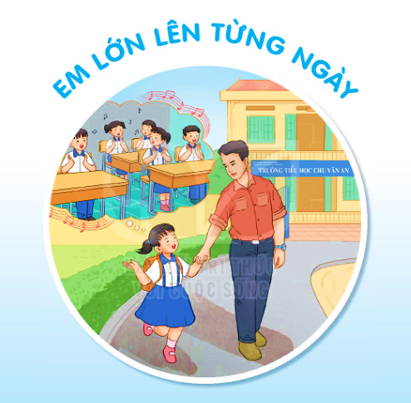


Slide 3


Thứ sáu ngày 24 tháng 9 năm 2021
Luyện tập
Viết đoạn văn kể về việc thường làm
Vở
Tiếng Việt

Slide 4


BÀI 6
MỘT GIỜ HỌC
BÀI 6
TIẾT 5
LUYỆN VIẾT ĐOẠN

Slide 5
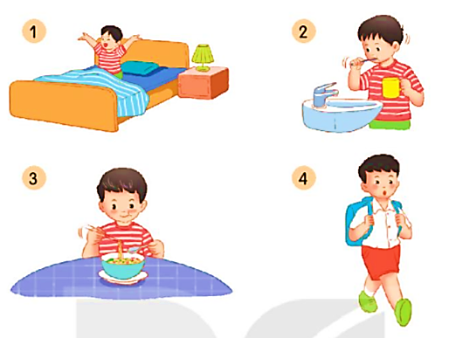
1. Nói về các hoạt động của bạn nhỏ trong tranh.

Slide 6
1. Nói về các hoạt động của bạn nhỏ trong tranh.
G:
Bạn nhỏ làm những việc gì?
Theo em, bạn nhỏ làm những việc đó trong thời gian nào?
Còn em, trước khi đi học, em thường tự làm những việc gì?
→ Bạn nhỏ ngủ dậy, ngồi trên giường, hai tay vươn cao, vẻ mặt tươi cười, vui vẻ, thoải mái.
→ Theo em, bạn nhỏ thức dậy vào buổi sáng.
→ Trước khi đi học, em thường thức dậy lúc 7 giờ để chuẩn bị.

Slide 7
1. Nói về các hoạt động của bạn nhỏ trong tranh.

Slide 8
2. Viết 3 - 4 câu kể về những việc em thường làm trước khi đi học.
Gợi ý
Em đã làm những việc gì?
Em làm những việc đó vào những thời gian nào?
Em cảm thấy như thế nào?

Slide 9


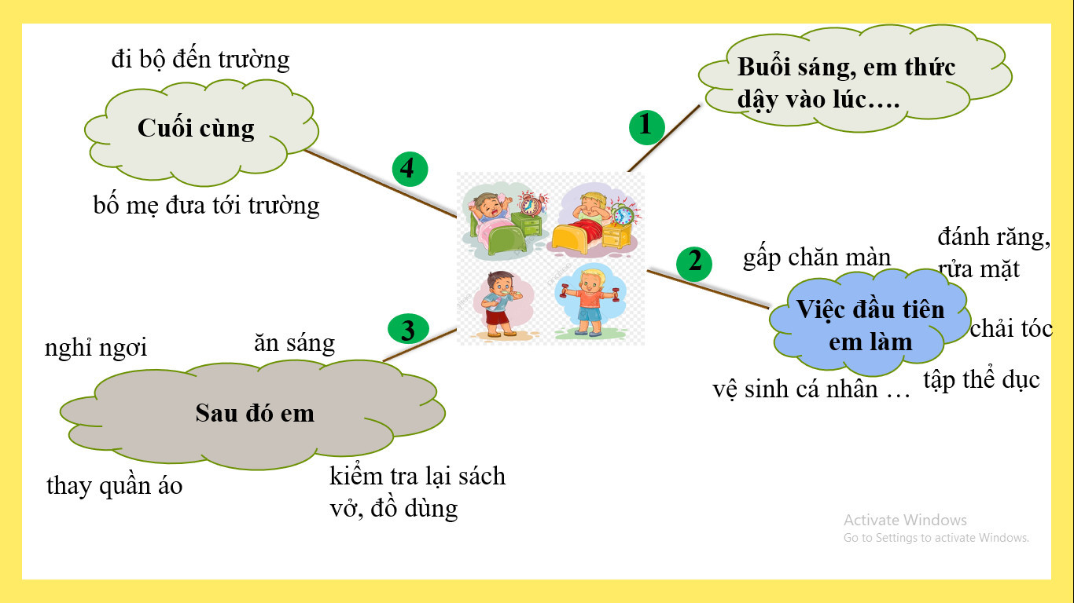
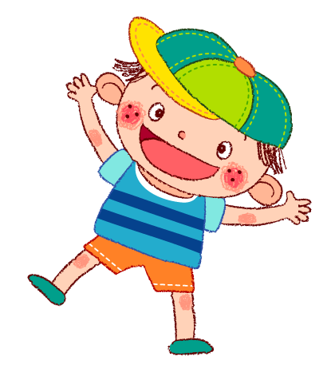

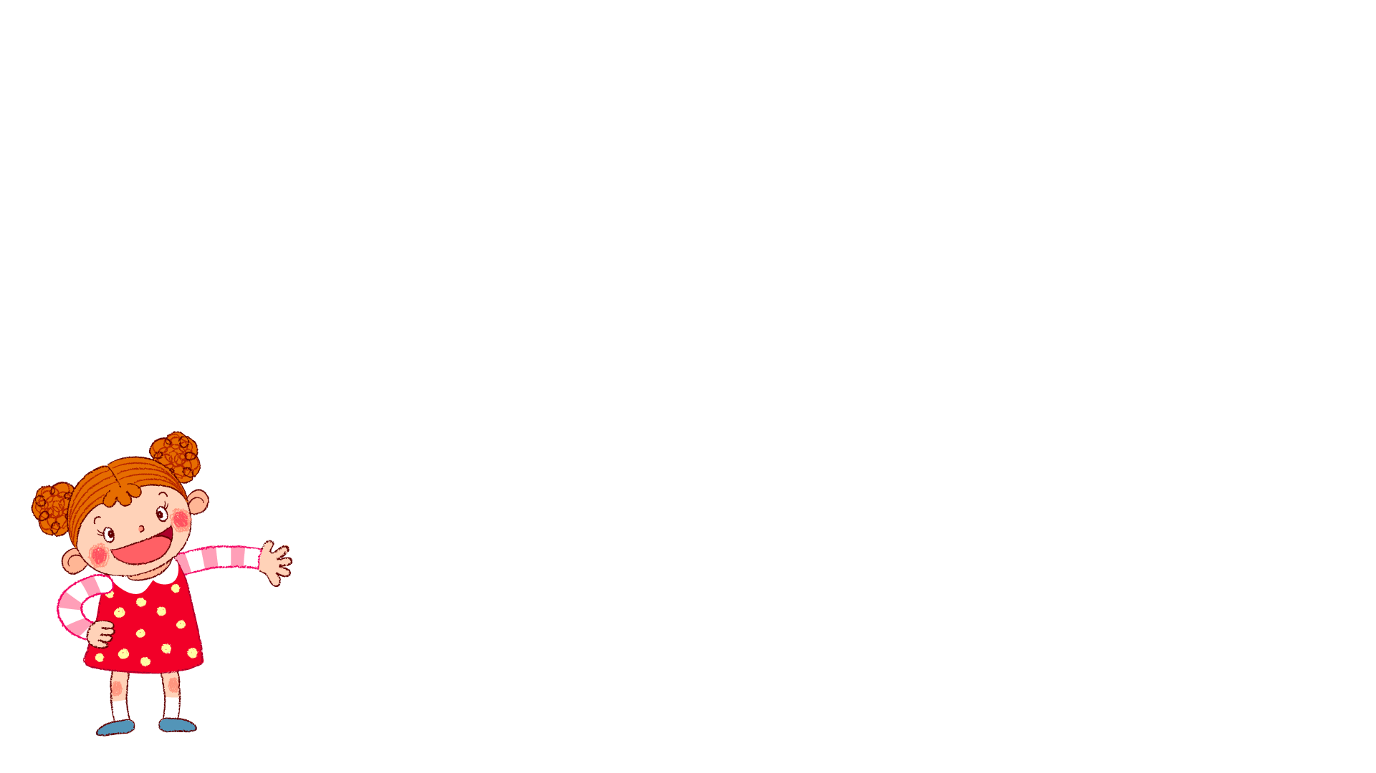

Slide 10
Thứ sáu ngày 24 tháng 9 năm 2021
Luyện tập
Viết đoạn văn kể về việc thường làm
Vở
Tiếng Việt
Bài 2:
Bài làm
Buổi sáng, em thường thức dậy lúc 6 giờ. Sau đó, em
tập thể dục cùng bố khoảng 15 phút. Tập xong em đi
đánh răng, rửa mặt rồi tắm rửa. Em ngồi vào bàn ăn
bữa sáng cùng cả gia đình. Ăn sáng xong, đúng 7 giờ
em chào ông bà và ra xe bố chở em đến trường. Em cảm
thấy rất vui và háo hức cho một ngày mới.

Slide 11

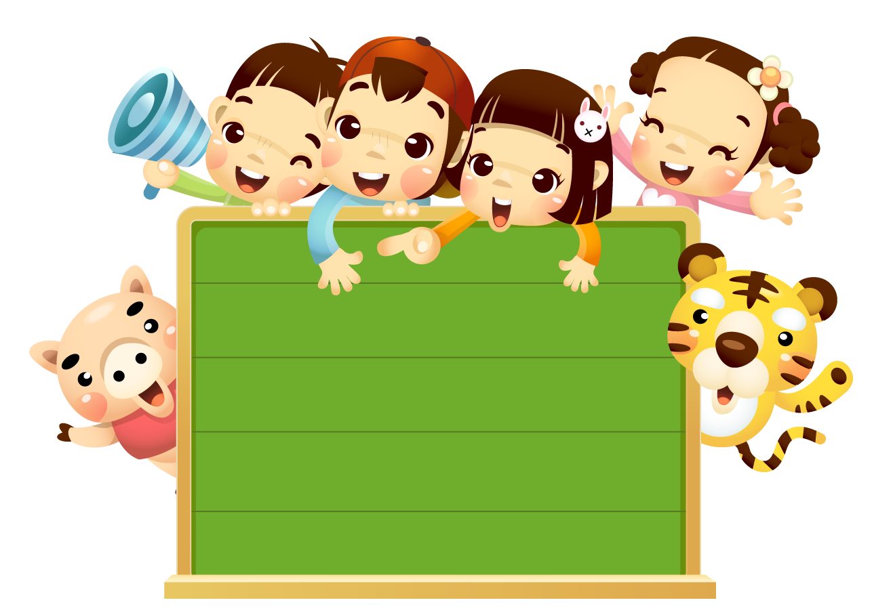


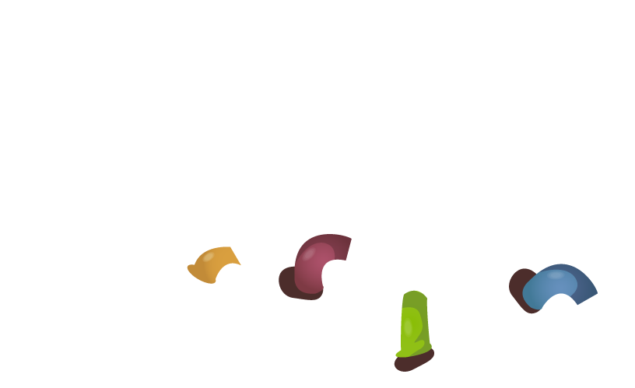


HẸN GẶP LẠI
CÁC CON Ở NHỮNG
TIẾT HỌC SAU

